Slide 1
食在有意思
小試身手
小試身手

Slide 2
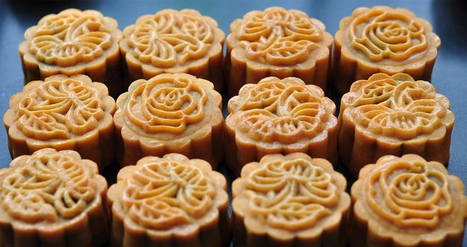
1

Slide 3
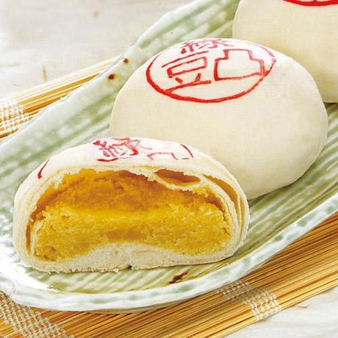
2

Slide 4
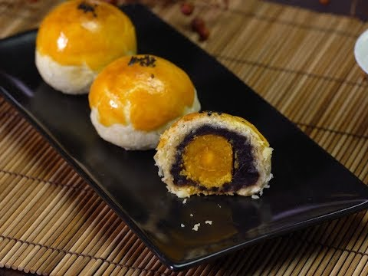
3

Slide 5
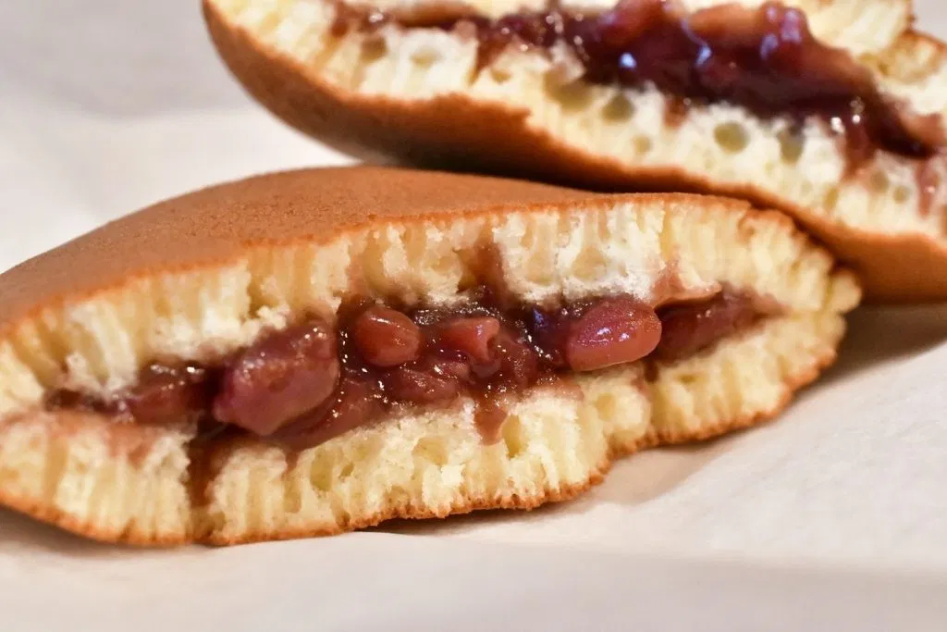
4

Slide 6
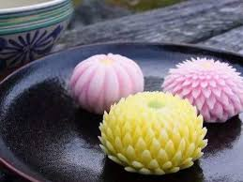
5

Slide 7
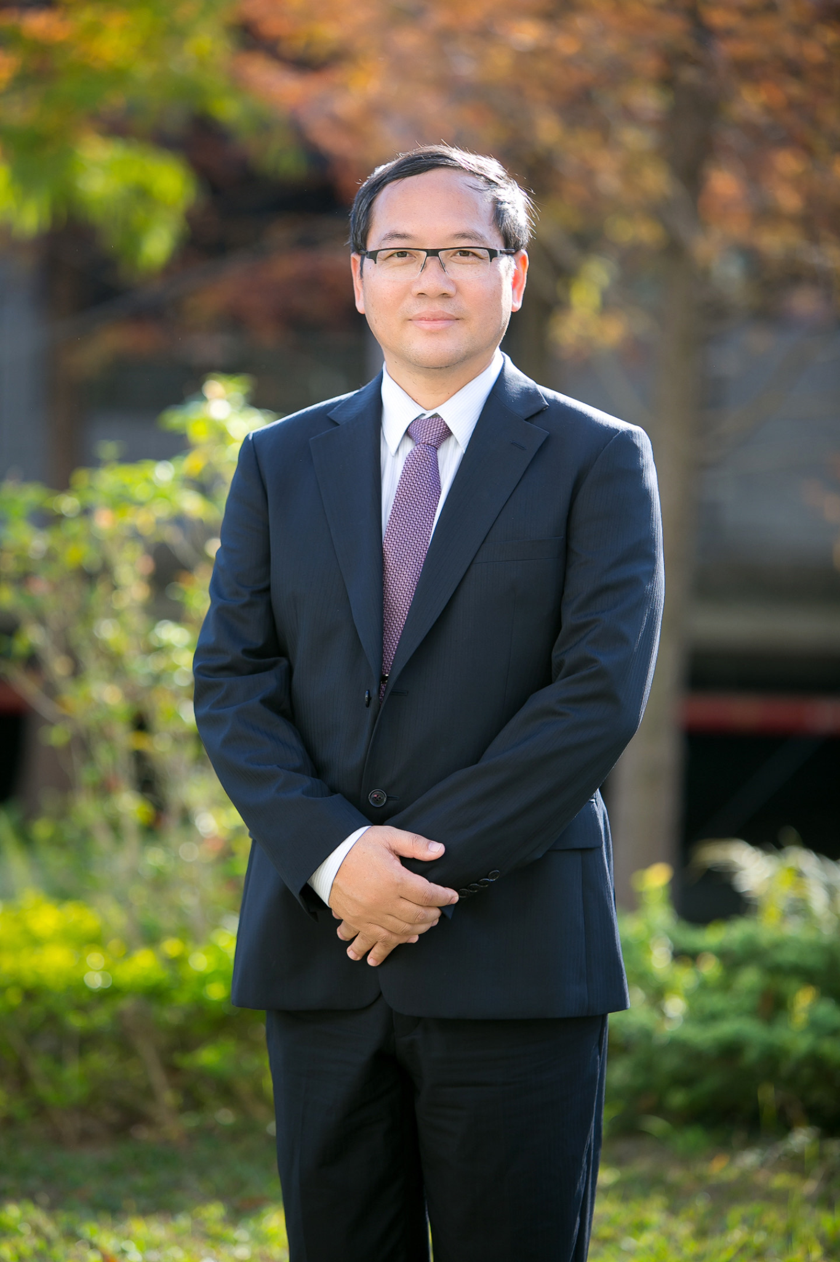
6

Slide 8
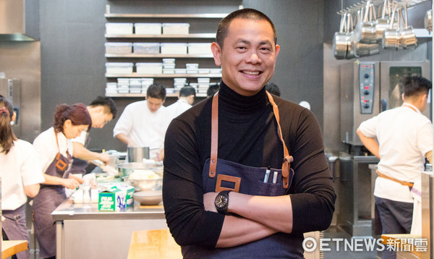
7

Slide 9
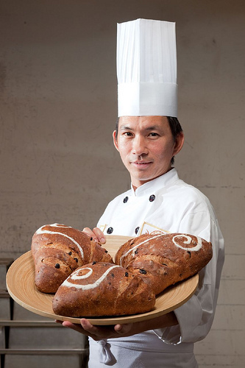
8

Slide 10
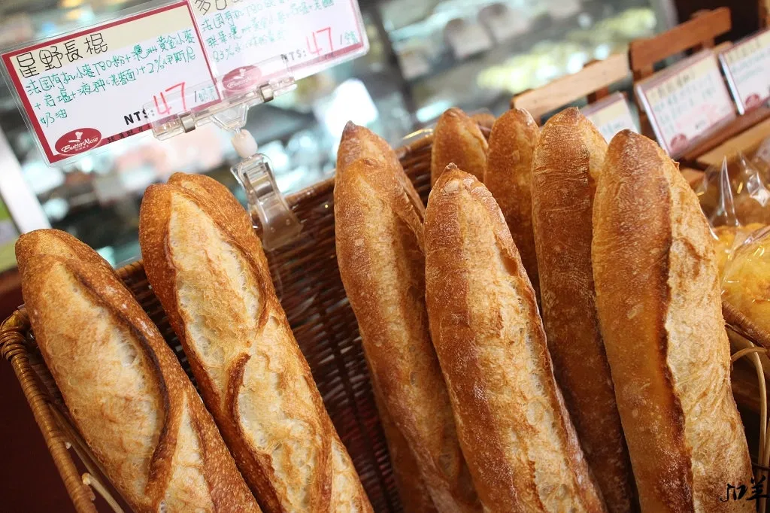
9

Slide 11
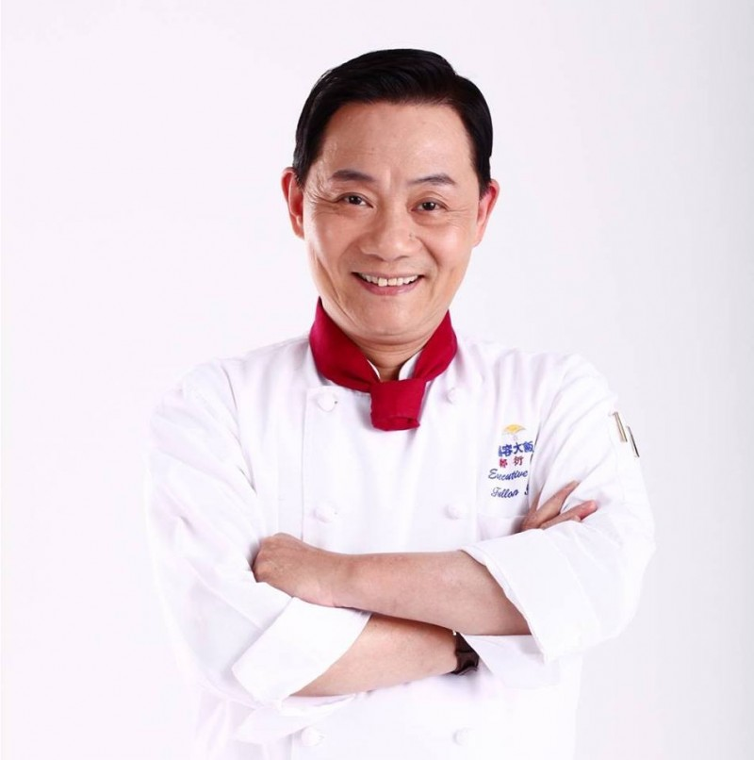
10

Slide 12
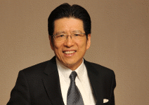
11

Slide 13
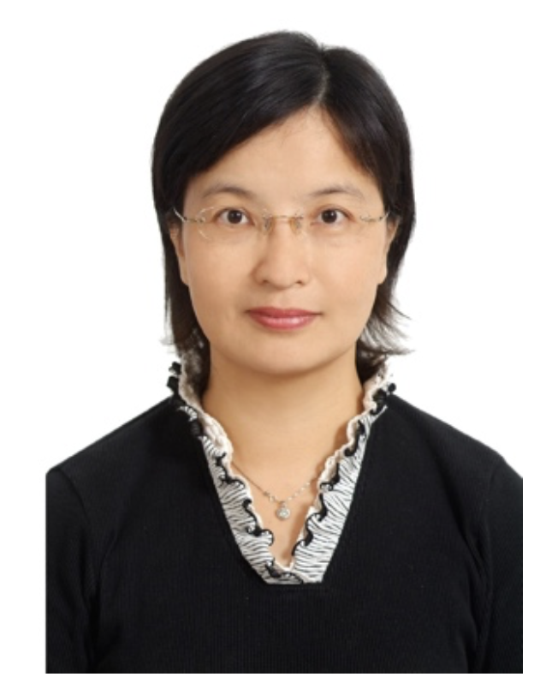
12

Slide 14
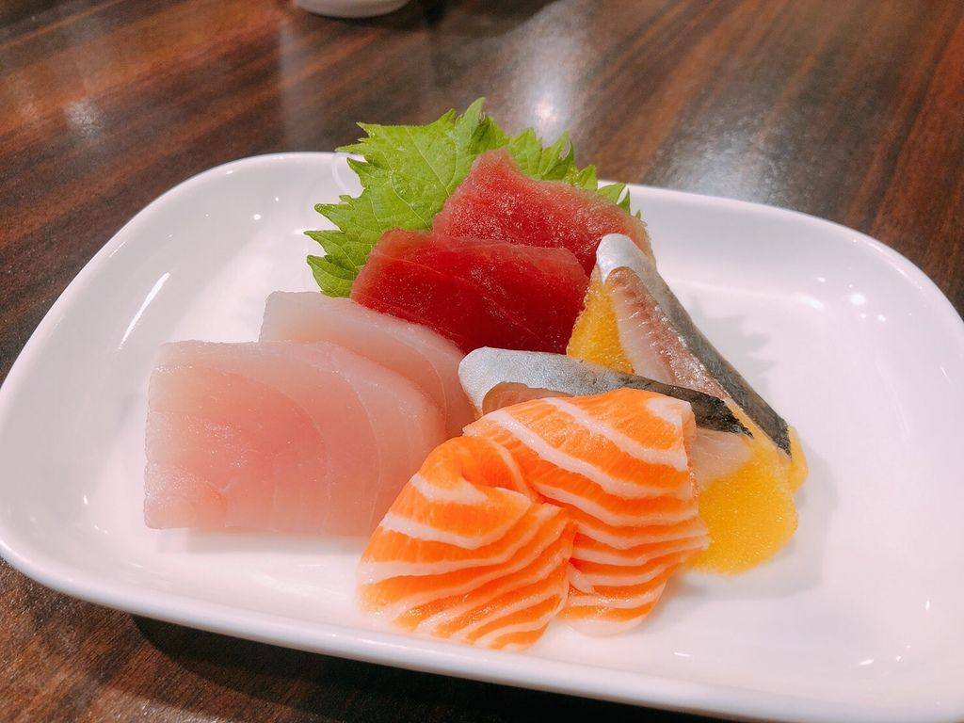
13

Slide 15
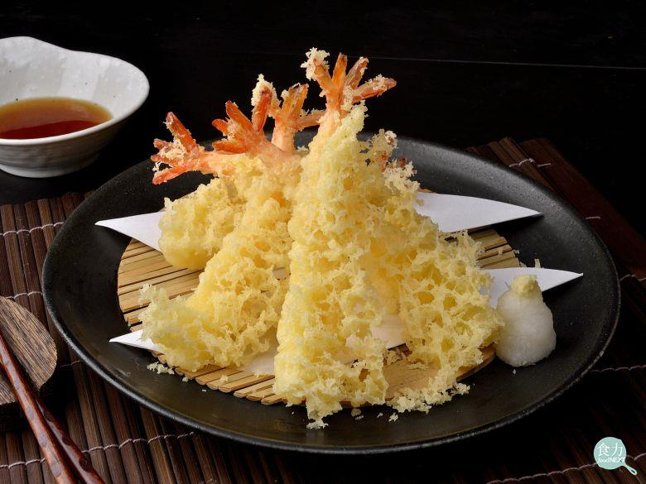
14

Slide 16
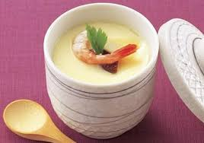
15

Slide 17


Slide 18
《臺灣米其林指南 2025》新竹市與新竹縣必比登推介中 8 道米其林評審員最愛的菜色
https://guide.michelin.com/tw/zh_TW/article/dining-out/inspectors-favorite-dishes-newly-listed-bib-gourmands-miichelin-guide-taiwan-hsinchu

Slide 19
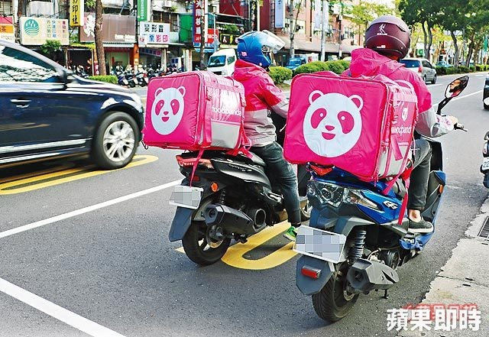

Slide 20
磐石高中 三年可以參加的比賽.檢定.考試
17
比賽-閱讀心得寫作比賽、小論文比賽、專題製作比賽、
技藝競賽、技能競賽、專題製作比賽
檢定-語文類：全民英檢、多益測驗、PVQC、中 檢定
技能類：各項技能檢定、技藝競賽
考試-(大學)學測、(科大)統測、、、、、

Slide 21

18.校徽

Slide 22
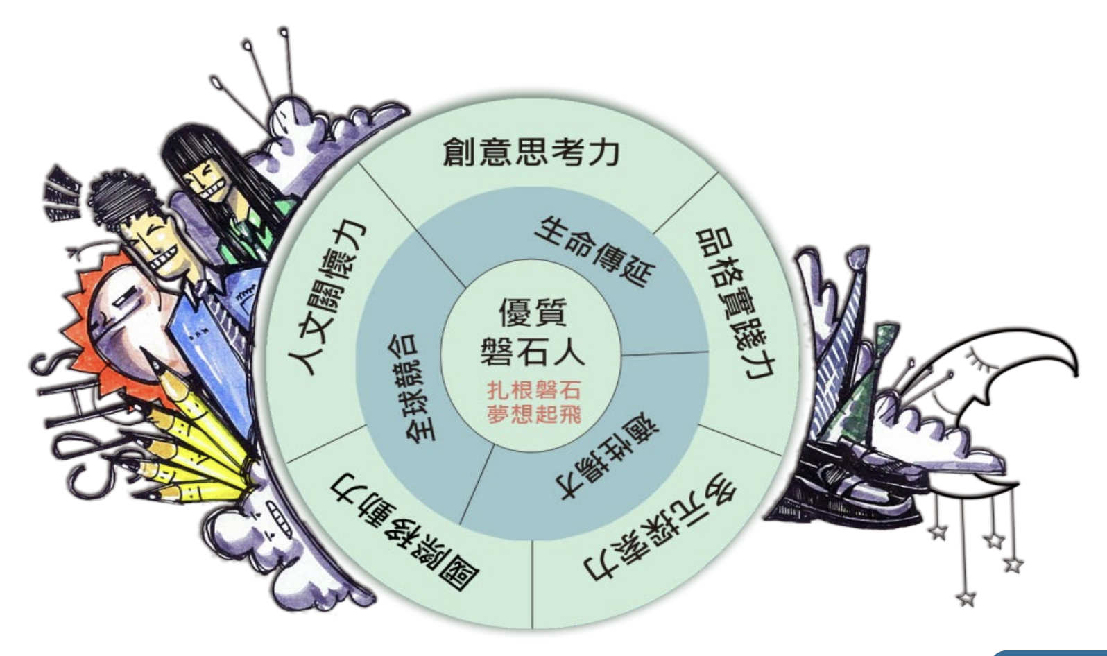
19.磐石學生圖像

Slide 23
20.校訓
誠: 誠實
樸: 樸學
勤: 勤勞
儉: 節儉

Slide 24
期末報告- 飲食相關小論文介紹
1.12月起-上台發表5分鐘
2.PPT 12/20前
3.mail to : sakula@sphs.hc.edu.tw
4.檔名:小論文介紹-000+000+000

Slide 25
小論文
https://www.shs.edu.tw/index.php?p=search
https://www.shs.edu.tw/works/essay/2017/03/2017030114112453.pdf
https://www.shs.edu.tw/works/essay/2017/03/2017032421120360.pdf
https://www.shs.edu.tw/works/essay/2017/03/2017031709001991.pdf
https://www.shs.edu.tw/works/essay/2017/03/2017033108285193.pdf

Slide 26
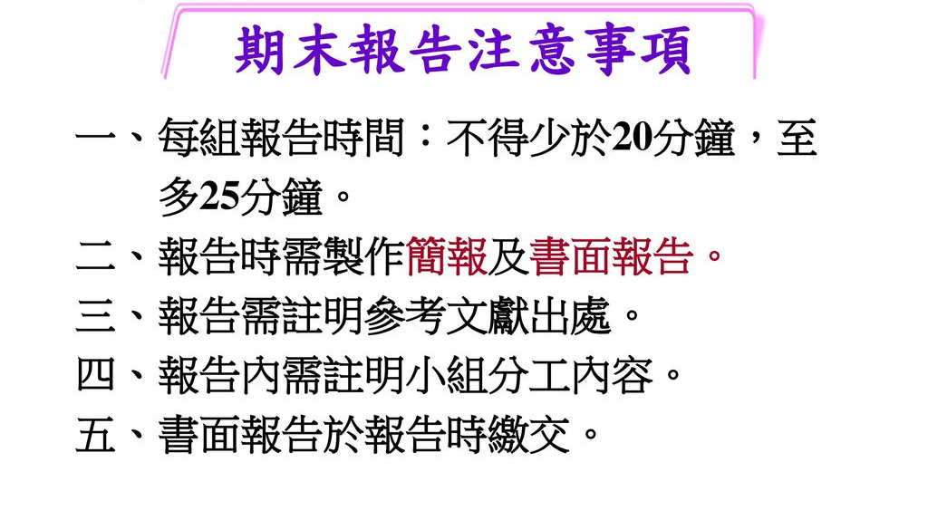
餐飲安全與衛生
期中上台報告

Slide 27
分組時間--3人一組

Slide 28
自我介紹
1.班級: 座號: 姓名: 英文名: 畢業國中: gmail帳號:
2.我的興趣:
3.寫出我記得的班上同學名字
4.我希望三年畢業後成為:
5.我覺得磐石人最重要的特質條件是: 為甚麼?

